Slide 1
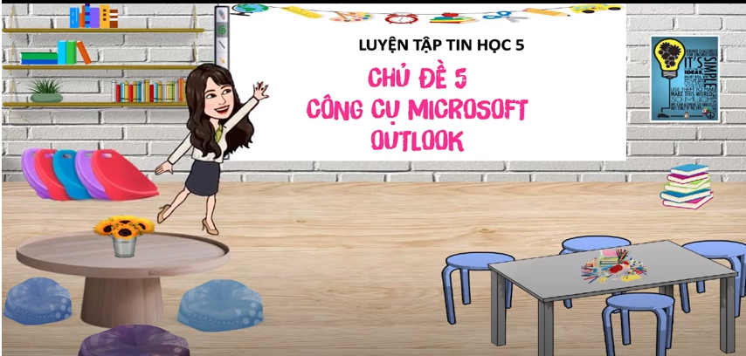
CHỦ ĐỀ 5
CÔNG CỤ MICROSOFT
OUTLOOK

Slide 5
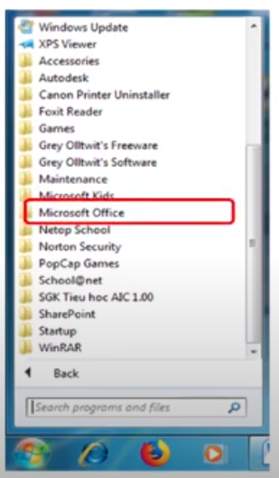
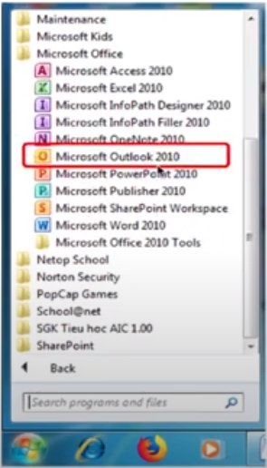

Slide 6
3.GIAO DIỆN CÁC NÚT LỆNH TRONG OUTLOOK

Slide 7
4.CỬA SỔ SOẠN THƯ VÀ Ý NGHĨA CÁC NÚT LỆNH
Nhấp chuột vào nút soạn thư

Slide 8
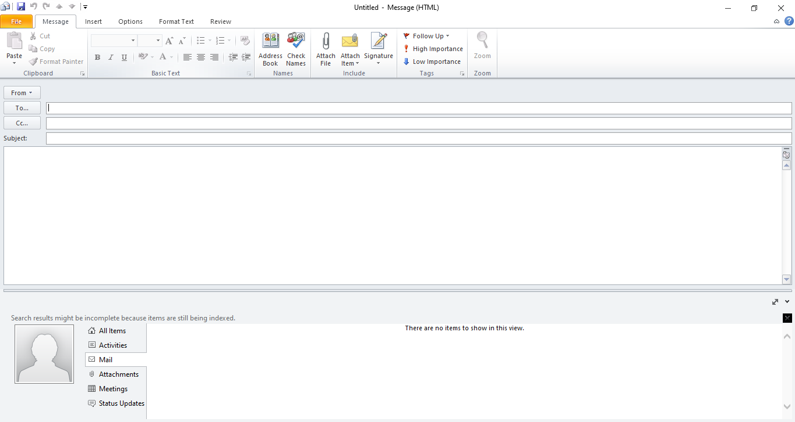
Cửa sổ soạn thư sẽ xuất hiện giao diện sau:
Đính kèm file
Địa chỉ người nhận
Địa chỉ người nhận khác
Tiêu đề thư
Nội dung thư

Slide 9
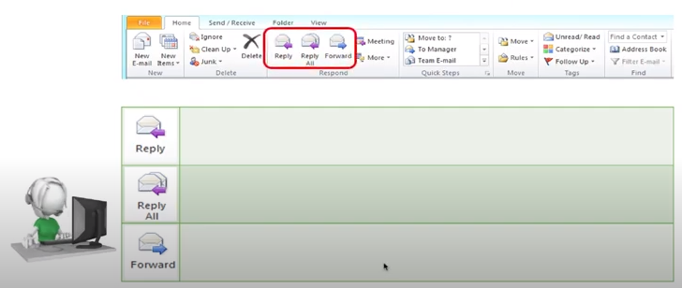
Hoạt động: Thực hành
Em hãy giải thích và tìm hiểu công cụ của các nút lệnh sau:

